Slide 1

Κυτταρική διαίρεση
Μίτωση & Μείωση

Slide 2
Κυτταρική διαίρεση
Η διχοτόμηση του κυττάρου αποτελεί μια απαραίτητη διαδικασία μέσω της οποίας ο οργανισμός αναπτύσσεται

Slide 3
Μίτωση
Ονομάζεται η διαδικασία διχοτόμησης του διπλασιασμένου γενετικού υλικού σε δυο νέους κυτταρικούς πυρήνες
Κατά τη διάρκεια της μιτωτικής φάσης το κύτταρο δημιουργεί δυο νέους πυρήνες και έπειτα διπλασιάζεται δημιουργώντας εν τέλει δυο ανεξάρτητα κύτταρα
Χωρίζεται στις εξής φάσεις: πρόφαση, προμετάφαση,μετάφαση,αναφαση, τελόφαση

Slide 4
Στάδια μίτωσης
Πρόφαση: οργάνωση DNA
Προμετάφαση :μικροσωληνισκοι προσκολλώνται στα χρωμοσώματα στο κεντρομερίδιο
Μετάφαση : ευθυγράμμιση χρωμοσωμάτων
Ανάφαση : διαχωρισμός αδερφών χρωματίδων
Τελόφαση :επανεμφάνιση του πυρήνα γύρω από τα ζεύγη των χρωμοσωμάτων κι ετσι ολοκληρώνεται η διαδικασία της μίτωσης

Slide 5
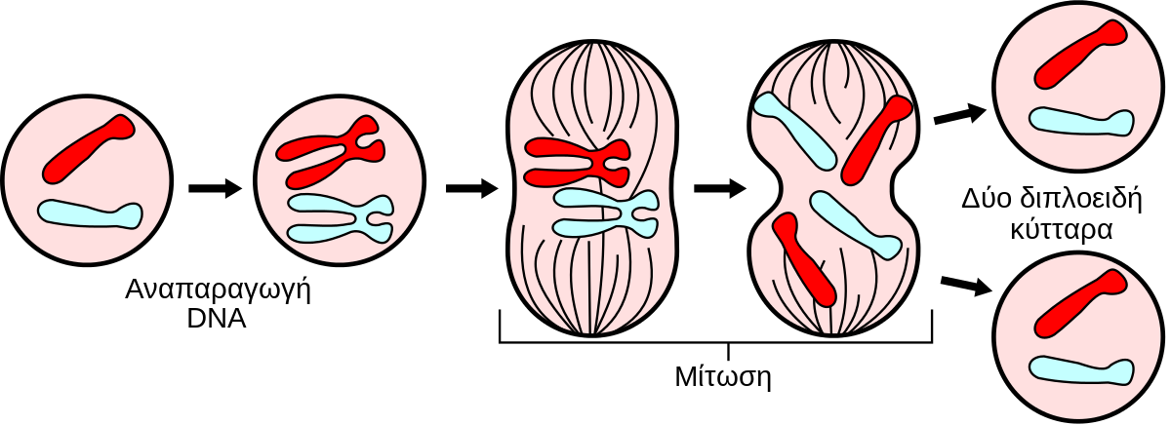

Slide 6
Μείωση
Η κυτταρική διαίρεση των γαμετών
Με τη μείωση κάθε γονέας παράγει τους γαμέτες του, που φέρουν τον μισό αριθμό χρωμοσωμάτων από το κανονικό , είναι δηλαδή απλοειδή κύτταρα
Η ένωση των γαμετών δημιουργεί το ζυγωτό από το οποίο με συνεχείς μιτωτικές διαιρέσεις προκύπτει ένα διπλοειδές κύτταρο δηλαδή ο νέος οργανισμός
Με τη μείωση δεν παράγοναι γαμέτες που έχουν το μισό αριθμό χρωμοσωμάτων, αλλά παράγονται γαμέτες που έχουν πάρει, από κάθε ζεύγος ομόλογων χρωμοσωμάτων, υποχρεωτικά τη μία χρωματίδα, η οποία με το τέλος της μείωσης αντιστοιχεί σε ένα χρωμόσωμα

Slide 7
Μετά τον αυτοδιπλασιασμό του γενετικού υλικού στο κύτταρο που πρόκειται να υποστεί μείωση γίνονται δύο διαδοχικές κυτταρικές διαιρέσεις. Καθεμιά από αυτές περιλαμβάνει μια διαίρεση του πυρήνα και μια διαίρεση του κυτταροπλάσματος.
Από την πρώτη κυτταρική διαίρεση (1η μειωτική διαίρεση ή μείωση I) παράγονται δύο κύτταρα.
Καθένα από αυτά υφίσταται τη δεύτερη κυτταρική διαίρεση (2^{η} μειωτική διαίρεση ή μείωση II)
Αποτέλεσμα είναι η παραγωγή τεσσάρων γαμετών.

Slide 8
